Slide 1
RETOUR ATELIERS
SEMINAIRE JUIN 2024

Slide 2

Atelier 1
L’importance des valeurs
Elles guident toutes ses actions et décisions
Elles assurent une cohérence interne
Elles attirent des partenaires partageant les mêmes convictions
- Elles sont la fondation solide sur laquelle repose toute l'activité de l'association.

Slide 3
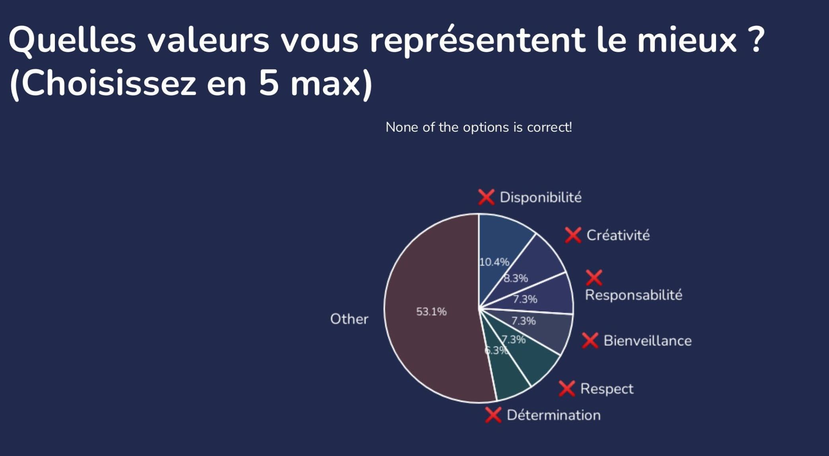
Atelier 1
Intervenant : Xxxxx

Slide 4
Atelier 1
Valeur 1 : La disponibilité
LEADS = des agences à « l’écoute » de leurs parties prenantes fournissant un accompagnement pérenne à valeurs ajoutées
La disponibilité au sein de LEADS se traduit par une écoute attentive des besoins des entreprises et des clients. Cela implique d’être joignable et réactif, tout en assurant une gestion efficace du temps pour intégrer les cahiers des charges et respecter les délais fixés.
La disponibilité signifie également une prise en charge des imprévus et un engagement personnel à offrir un support continu, démontrant flexibilité et adaptabilité face aux contraintes de l'événementiel.
En somme, la disponibilité est synonyme de présence et d’accessibilité, permettant de dédier du temps pour résoudre des problématiques communes et participer activement aux activités de l'association, comme les enquêtes, réunions et séminaires.

Slide 5
Atelier 1
Valeur 2 : La créativité
LEADS = des agences ouvertes sur le monde qui apportent de la richesse dans un terrain de jeu cadré
La créativité chez LEADS est l’essence même du travail des agences, caractérisée par l’innovation, l'originalité et la capacité à se démarquer.
Elle nécessite une libération du passé pour faire émerger des concepts innovants et des solutions ingénieuses aux défis techniques et logistiques. La créativité combine esthétique et fonctionnalité, s'adaptant aux besoins des clients et aux tendances du marché.
Elle est également le fruit d'une collaboration d’équipe et d'une curiosité analytique constante, visant à surprendre et à apporter une valeur ajoutée significative. En définitive, la créativité permet de répondre aux appels d'offres avec des interprétations uniques et personnalisées, valorisant ainsi la profession.

Slide 6
Atelier 1
Valeur 3 : La responsabilité
LEADS = des agences engagées, respectueuses & exemplaires
La responsabilité au sein de LEADS englobe l'engagement envers les actions individuelles et la réussite collective des projets. Cela inclut le respect des promesses et des attentes des clients, ainsi que la garantie des engagements humains et légaux. La responsabilité s'étend à la conformité avec les réglementations fiscales, juridiques et environnementales, et à l'adoption de pratiques éthiques et durables (RSE).
Être responsable signifie également être exemplaire, respectueux de tout l’écosystème et des valeurs de l'association.
C'est une valeur engageante qui met en avant la solidarité, l'honnêteté et l'expertise professionnelle des membres de LEADS. Faire grandir la filière en s’appuyant sur la force du groupe.

Slide 7
Atelier 1
Valeur 4 : La bienveillance
LEADS = l’intelligence collective au service du groupe
La bienveillance chez LEADS se manifeste par la capacité à échanger, s’entraider et partager des connaissances et des ressources. Elle repose sur le respect mutuel et l'intelligence collective, favorisant la solidarité et la transparence.
La bienveillance implique de pouvoir compter sur les autres, de réfléchir et d’agir ensemble pour le bien commun. C'est une valeur qui soutient la collaboration et le soutien entre les membres, renforçant ainsi le tissu social et professionnel de l'association.

Slide 8
Atelier 1
En conclusion
Les valeurs de LEADS – disponibilité, créativité, responsabilité et bienveillance – sont profondément interconnectées et se renforcent mutuellement.
La disponibilité assure une écoute et un accompagnement constants, créant un environnement propice à l'expression de la créativité.
La créativité, à son tour, nourrit l'innovation et la différenciation, tout en respectant les engagements de responsabilité.
La responsabilité garantit des actions éthiques et durables, soutenant la confiance et la collaboration.
Enfin, la bienveillance favorise un climat de solidarité et de partage, essentiel pour la cohésion et le succès collectif des projets.
Ensemble, ces valeurs créent une dynamique harmonieuse et durable, alignée avec les objectifs de LEADS.

Slide 9

Atelier 2
2e atelier : Le plan de communication
À partir d’un questionnaire et de chiffres clés (issus de bilans ou de statistiques)
Questionnaire en temps réel sur l’utilisation des outils de communication.
Chaque table se penchera sur l’analyse d’une action de communication.

Slide 10
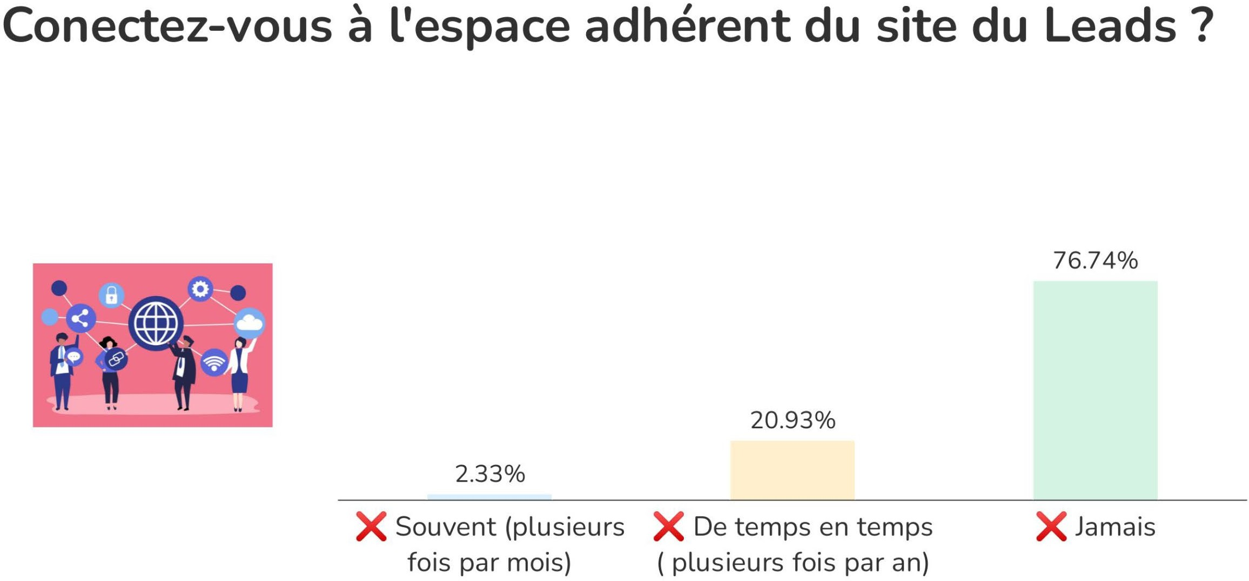
Atelier 2

Slide 11
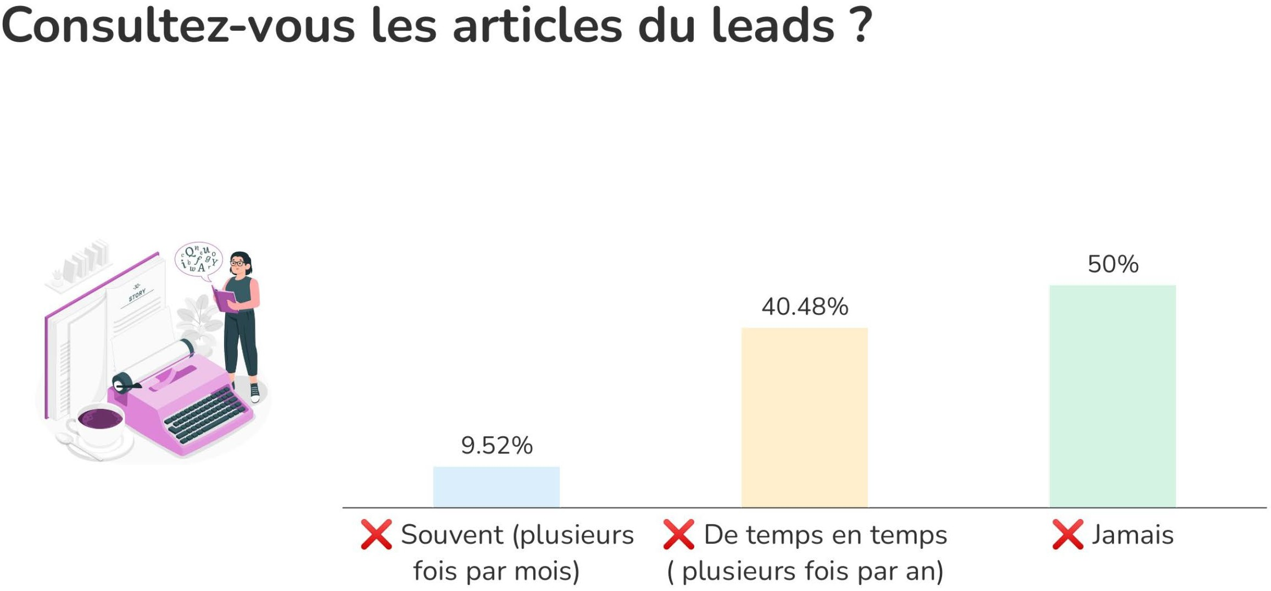
Atelier 2

Slide 12
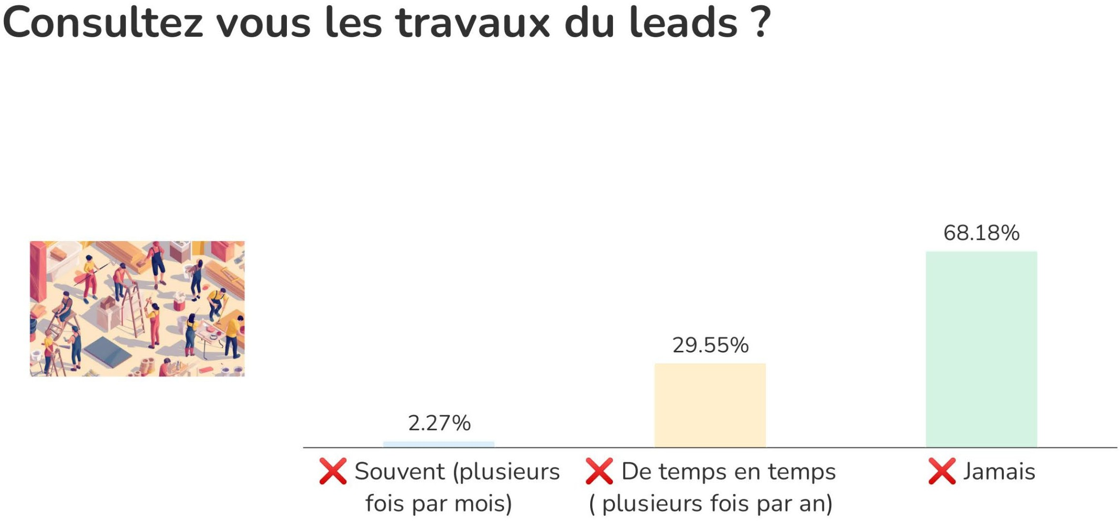
Atelier 2

Slide 13
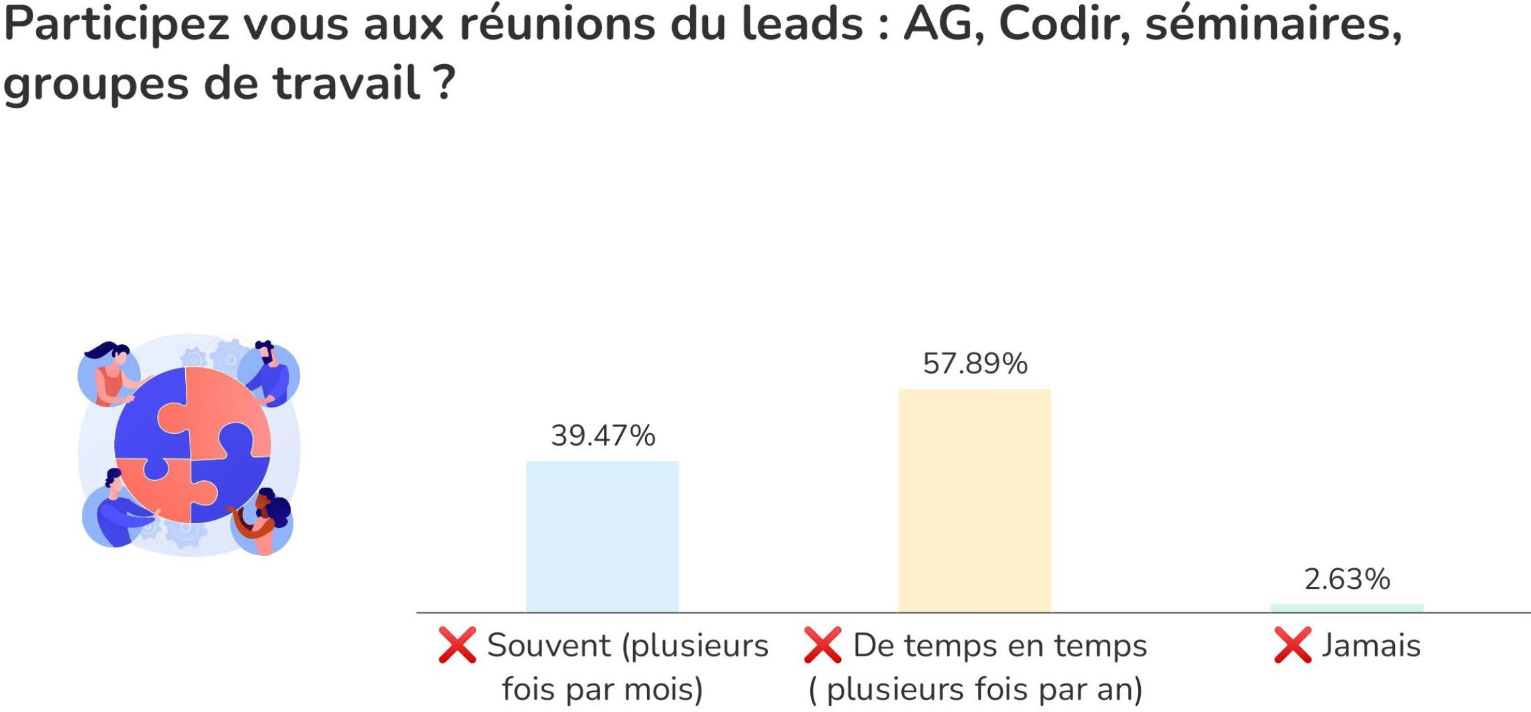
Atelier 2

Slide 14
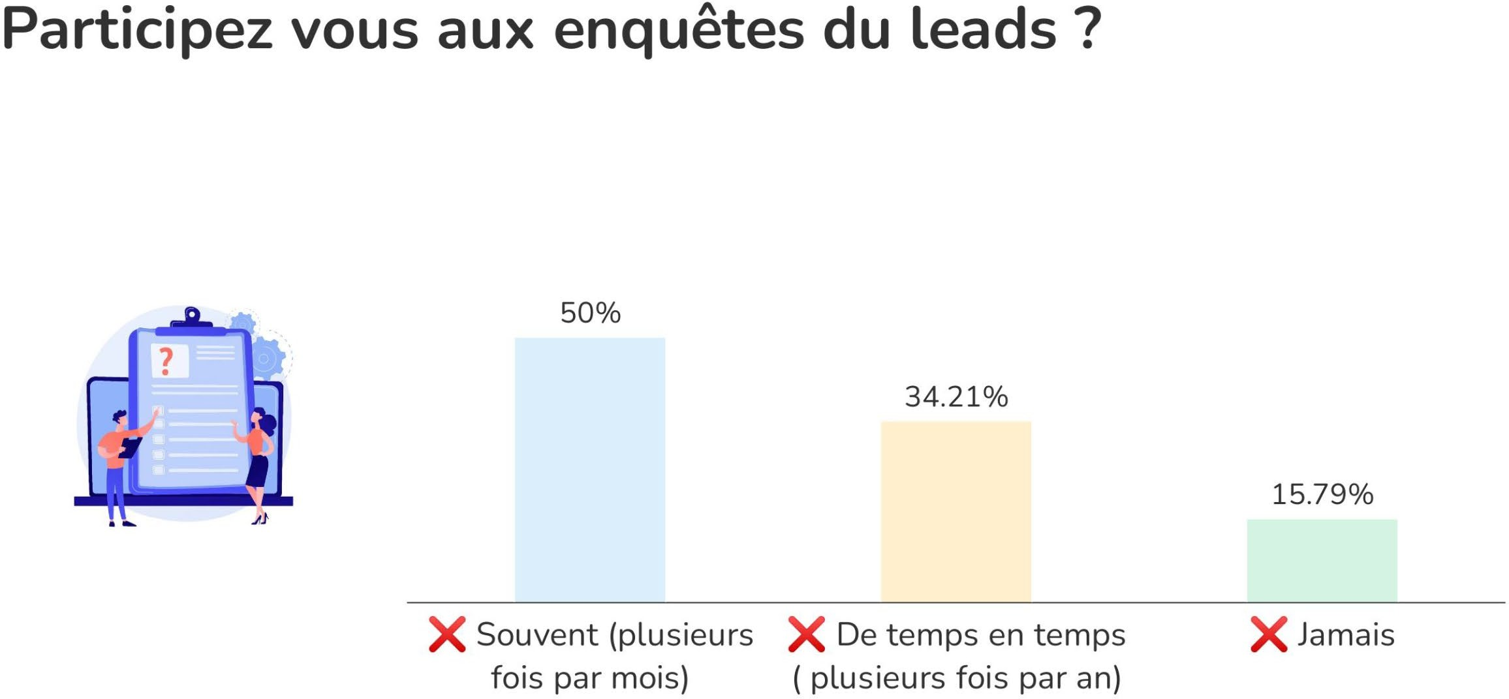
Atelier 2

Slide 15
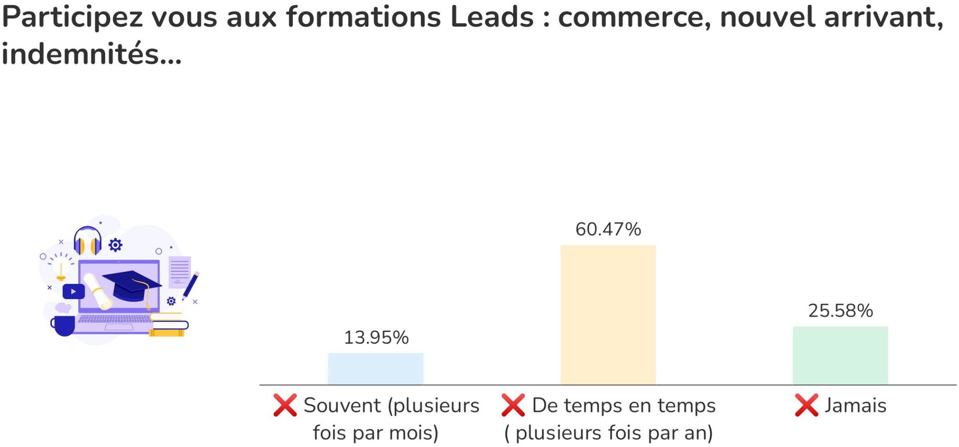
Atelier 2

Slide 16
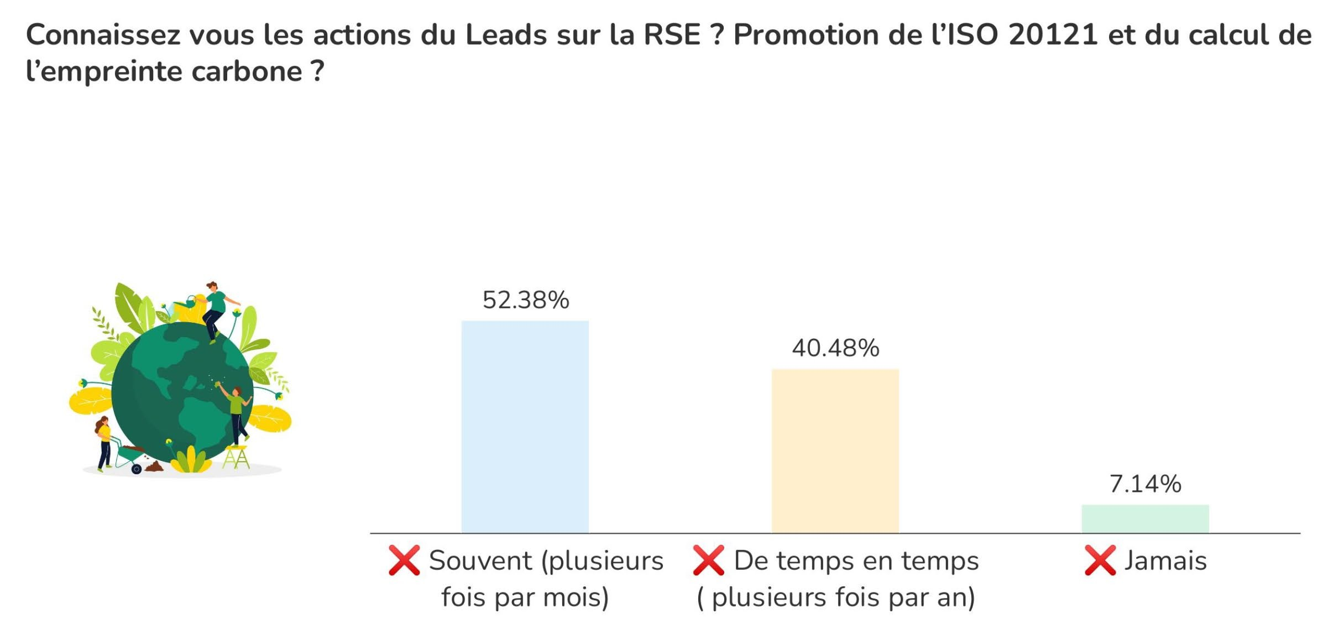
Atelier 2

Slide 17
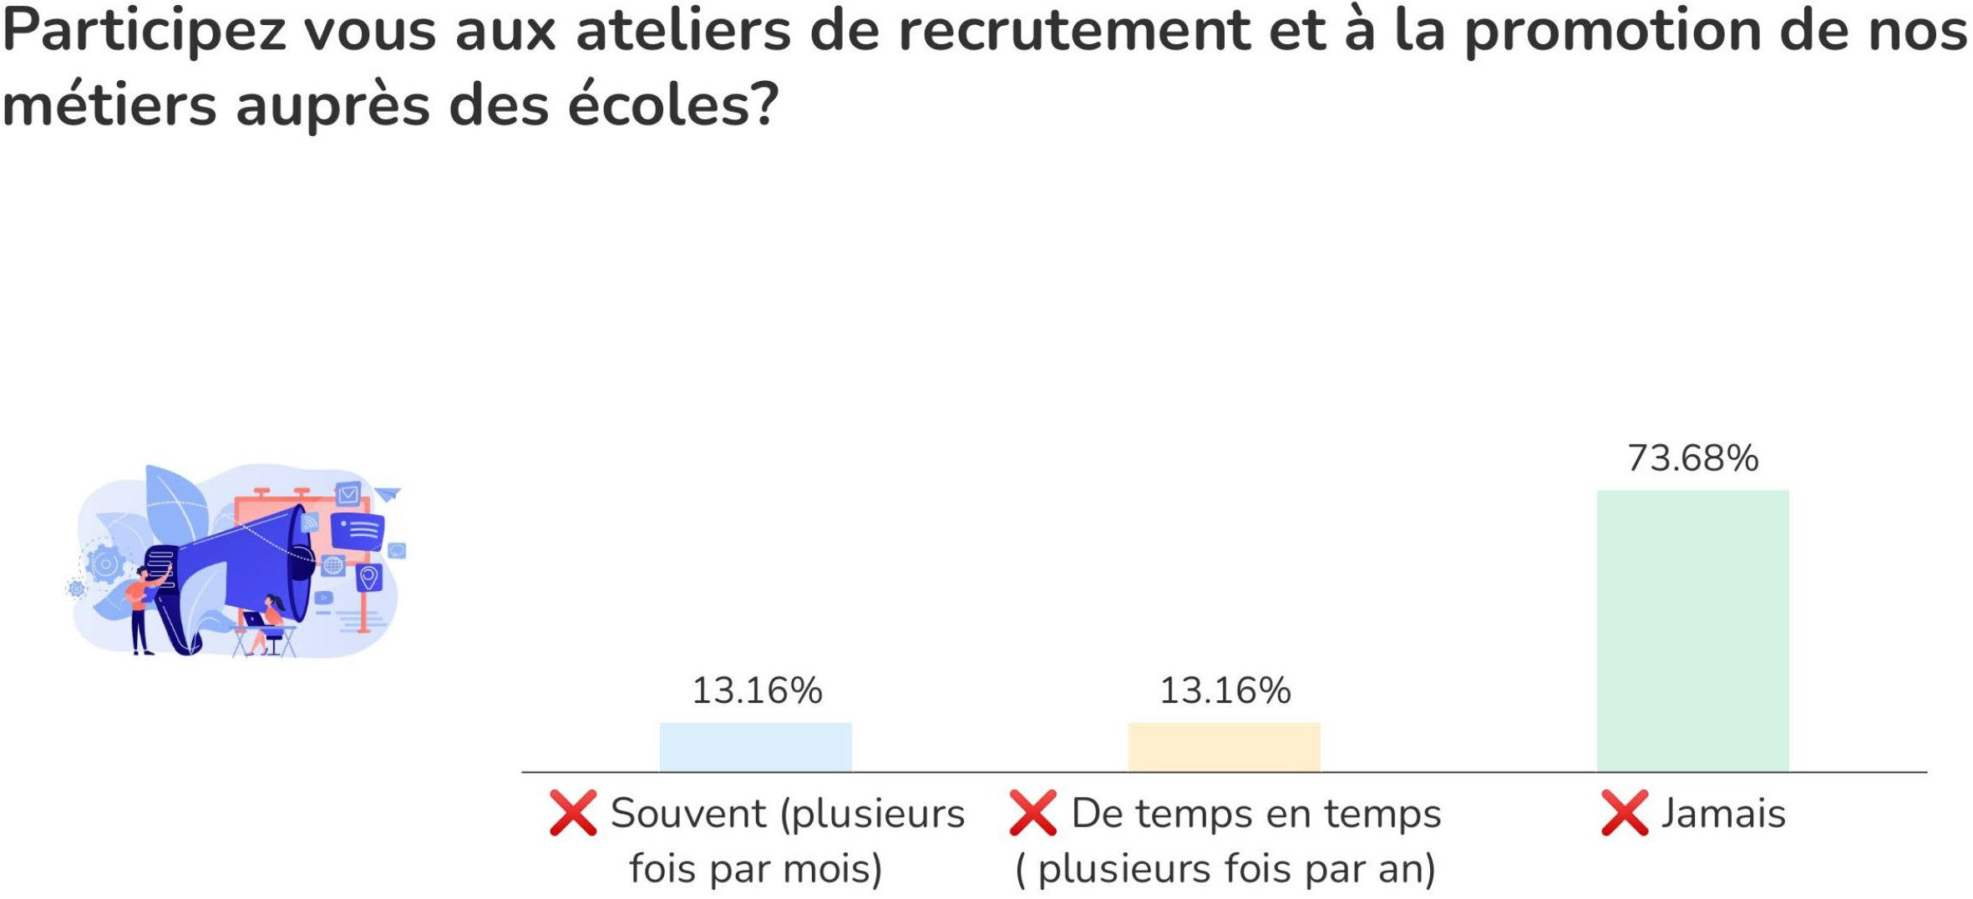
Atelier 2

Slide 18
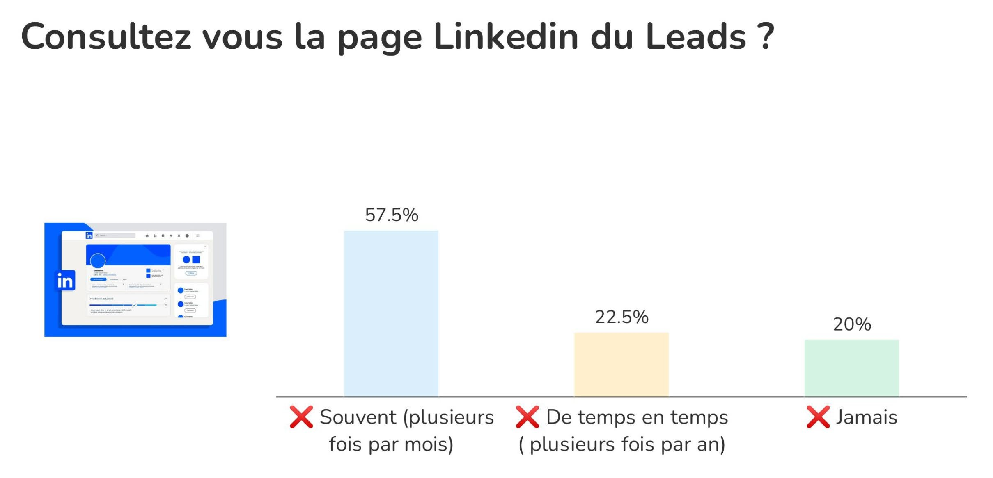
Atelier 2

Slide 19
Analyse des outils de communication
LES FORMATIONS
Adapter les formats des formations et proposer des sessions en distanciel pour permettre aux agences basées en province d’y participer.
Annoncer plus en amont et pas uniquement sur le site internet la tenue des formations
Proposer des formats courts : 1H ? Mettre en place une newsletter ?
SITE INTERNET
Le positif :
Il a le mérite d’exister Sa boite à outils
A revoir
Le site devrait être une page vitrine.
Le rendre plus ludique, plus humanisé, plus attractif, plus simple d’utilisation,
Revoir son arborescence – pas intuitif
Le site n’est pas responsive,
La liste des membres n’est pas à jour,
Mettre plus de photos d’humains et de réalisations
Mettre des photos de nos séminaires, réunions, etc.
Son référencement est à revoir également.
Préconisations :
bien identifier les cibles et réfléchir UX. Eco-concevoir le site.

Slide 20
Analyse des outils de communication
LES REUNIONS DU LEADS LE POSITIF
Une communauté qui se rassemble grâce aux séminaires et aux AG Beaucoup de contenus et d’actions menées.
LES RESEAUX SOCIAUX POINTS POSITIFS
Contenu intéressant
POINTS NEGATIFS
Publication pas assez fréquente – pas assez d’audience
POINTS A REVOIR
Services et avantages trop méconnus des adhérents Manque d’implication des membres
CONTENU
Rassurer, promouvoir le savoir-faire des agences, l’engagement, la qualité de nos prestations
Eduquer les clients et faire évoluer leur vision de nos métiers Donner plus de valeurs à notre créativité, au temps passé, à la valeur de notre recommandation.
ACTIONS :
Promouvoir l’espace adhérent et faire la publicité des services UNIMEV
Construire des formats intermédiaires de réunion, plus récurrents, plus courts et plus ouverts aux collaborateurs
Délocaliser les CODIR – 6 CODIR = 4 à Paris – 2 en Province
Proposer de la visio-conférence
Tenir compte des périodes chargées
Plus de communication sur les groupes de travail
Préconnisations :
Se servir de Linkedin pour mettre en place un programme d’employee advocacy.
Pourquoi pas utiliser le format Newsletter de Linkedin pour valoriser les actionsdu Leads.
Il y a également la piste des articles collaboratifs à creuser.

Slide 21
Analyse des outils de communication
Recrutement de nouveaux profils jeunes dans nos agences :
LE POSITIF
La liste des écoles recensées par la commission en lien avec notre métier. On a identifié des référents pour communiquer avec eux
Diffuser les videos métiers auprès de toutes ces écoles et des réseaux sociaux des jeunes 2 min pour convaincre la ou les cible, et motiver à s'intéresser au sujet
Organiser des conférences sur nos métiers au sein des écoles Pour faire connaître la Diversité et la richesse du métier stand
Préconisations :
Accompagner les adhérents dans le développement de leur stratégie marque employeur.
POINTS A REVOIR
Notre métier est mal identifé, mal connu des écoles, et a fortiori des profs et des élèves Trop de CV en design mais architecte intérieur
Aucune compétence en stand Méconnaissance du métier
ACTIONS :
Fléchage de nos métiers
Créer et réaliser un stand LEADS sur un ou des salons Etudiants?
Elargir nos communications à des cibles différentes, écoles de commerce, etc.
Travailler avec l’APEC
Rédiger des fiches métiers

Slide 22
Analyse des outils de communication
RSE, promotion de l’ISO 20121 & du calcul de l’empreinte carbone
→Comment embarquer plus de monde dans la démarche ?
Points positifs
Structuration +++ de l’entreprise Gage de qualité, de sérieux
Exemplarité qui contamine les salariés, les clients et les fournisseurs Démarche d’amélioration vertueuse
Points négatifs
Chronophage Cher
Pas de légitimité pour les petites agences Charge très importante
→Comment embarquer plus de monde dans la démarche ?
Actions
Mise en place d’aides financières & « psychologiques »
Mutualisation pour réduire les coûts liés à la norme (référencement au niveau de l’UNIMEV) Avoir un référent qui aide/répond aux questions/ Entraide

Slide 23
Analyse des outils de communication
Recrutement de nouveaux de nouveaux adhérents :
ACTIONS :
Les inviter aux CODIR
Reprendre des invitations à déjeuner avec des adhérents potentiels

